Slide 1
光盘行动，拒绝浪费
珍惜粮食 厉行节约 —— 校公益宣传部

Slide 2




目 录

Slide 3
居安思危

Slide 4
居安思危
一粥一饭当思来之不易。厉行节约，是中华民族的传统美德。七年前，习总书记就做出重要指示，要求厉行节约，反对浪费。互联网上也曾倡导人们珍惜粮食，加入“光盘行动”。
然而多年过去了，餐饮浪费现象依然触目惊心、令人痛心，“历览前贤国与家，成由勤俭败由奢”。居安思危，勤俭节约一直以来就是中华民族奉行的传统美德。

Slide 5
粮食背后

Slide 6
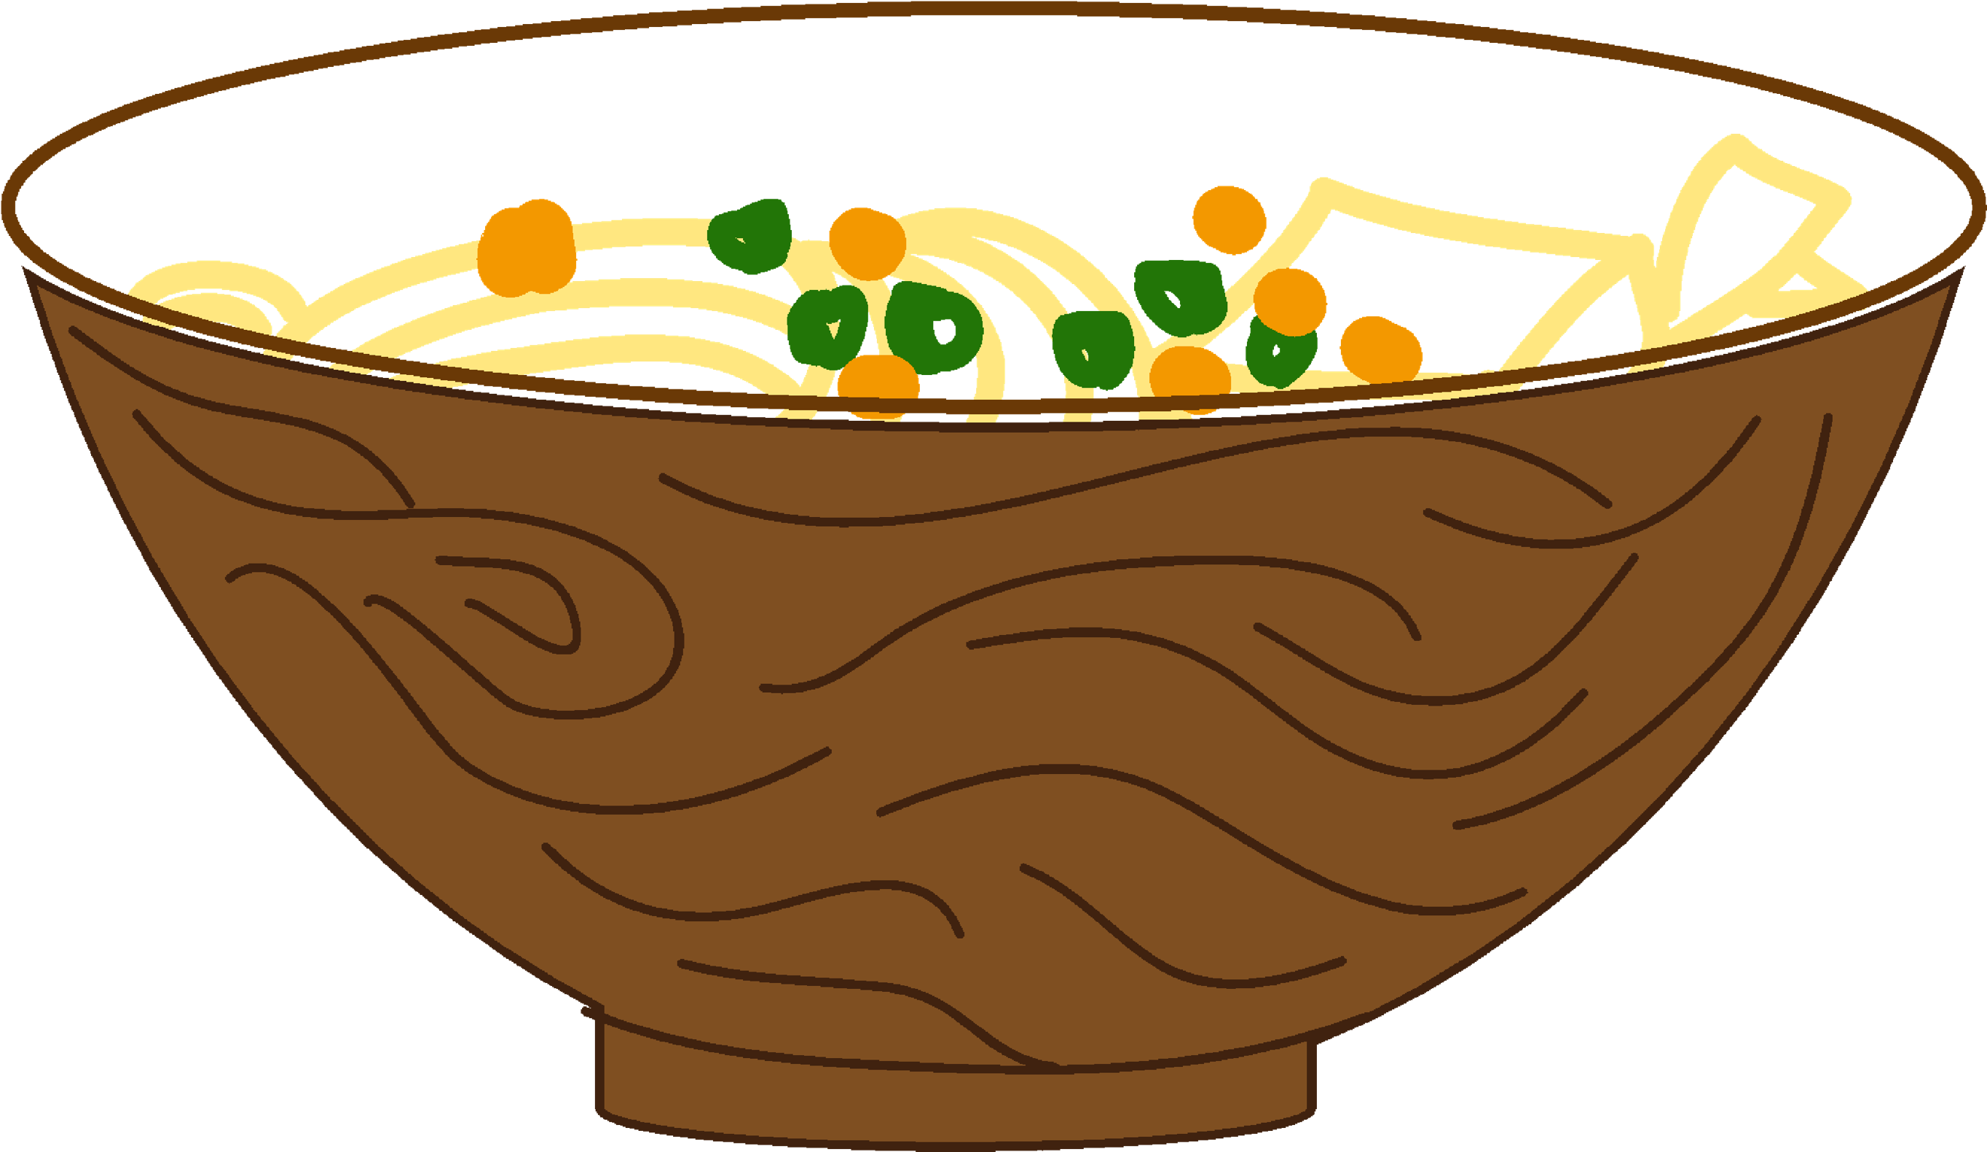
粮食背后
世界第三大稻米出口国，越南紧随其后，宣布自3月24日起，暂停大米及大米产品出口；全球最大的小麦出口国之一，哈萨克斯坦也宣布禁止出口小麦、土豆等11种农产品
据不完全统计，当前全球范围内已经有8个国家宣布了粮食出口限制措施，其中包括俄罗斯、埃及、越南、印度、哈萨克斯坦、塞尔维亚、泰国、柬埔寨。
联合国粮食及农业组织近日发出警告称，新冠肺炎疫情可能会导致全球出现新一轮粮食危机。该组织预计，如果不及时采取有效的干预措施，粮食供应链在今年的4月到5月将会出现被扰乱的情况。
近期各国收紧粮食出口的消息

Slide 7
珍惜粮食

Slide 8
珍惜粮食
从古至今，中华民族都以勤俭节约为美德。但也有消费者在聚餐品尝美食的时候，仿佛菜品越高档、越丰盛，就显得越有面子、越有排场。
在这种不良风气的影响下，餐桌浪费严重，大量的食物从厨房出来，消费者没吃上两口，就直接进入了泔水桶。
每一个人都应养成节约的好习惯，无论何种形式就餐，都应只取所需，避免“眼大肚小”。

Slide 9
反对浪费

Slide 10
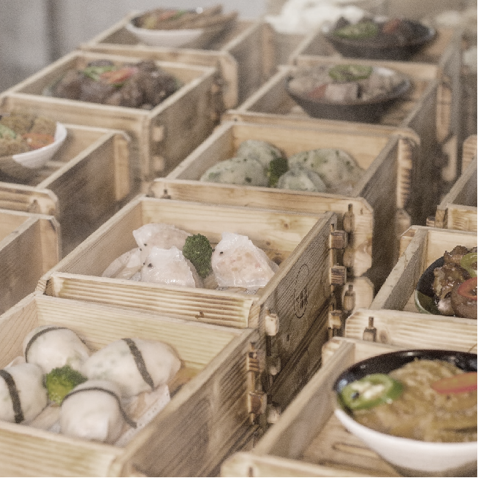
反对浪费
养成良好的消费意识，拒绝浪费，从我做起。从饮食科学的角度来说，传统的“吃饱吃好”不等于健康的饮食，真正的健康饮食应该有所节制，顾客在饭桌上吃不完的饭菜，应打包带走。

